Slide 1
ΠΟΛΥΤΕΧΝΕΙΟ

Slide 3
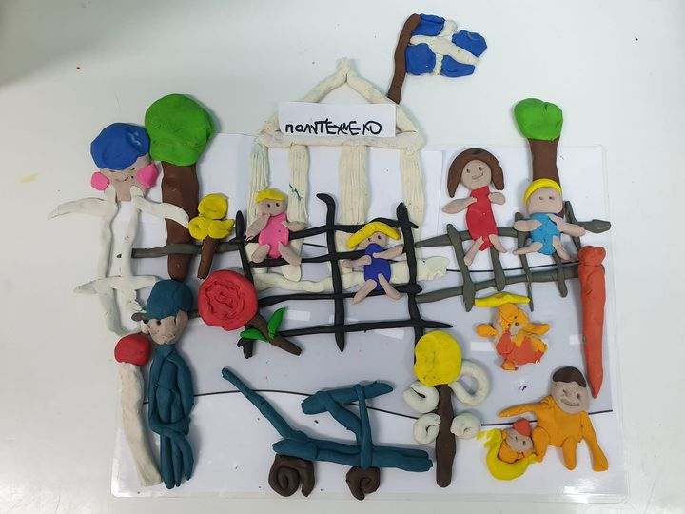

Slide 4
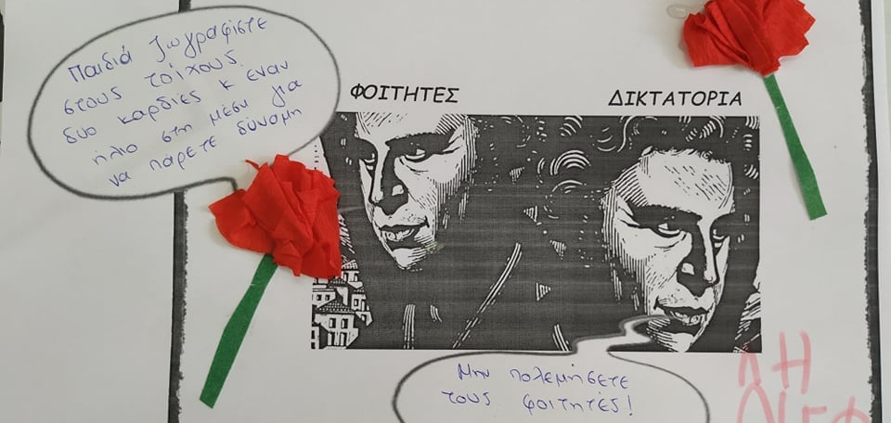

Slide 5
